Slide 1

Görüntü İşleme Yöntemleri Kullanılarak Kiraz Meyvesinin Sınıflandırılması
AA
AHMET HAKAN ÖZTÜRK
02205076034

Slide 2
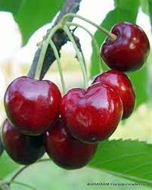
ÖZET
Dünyada 1500 civarında çeşidi olan kiraz gülgiller familyasındandır. Tatlı aromalı, sulu ve sert çekirdekli bir meyve türü olan kiraz, kalsiyum, çinko, potasyum, lif, C vitamini, demir, tiamin, riboflavin, niasin, magnezyum, E ve B6 vitaminleri bakımından zengindir. Kiraz dünyada geniş bir yayılım göstermektedir. Ancak dünyada en çok kiraz üreten ilk 6 ülke arasında Türkiye %35’lik pay ile birinci sıradadır. Küreselleşen dünyada ürünlerin kalitesinin belirlenmesi ve tasnif edilmesi ticaretin en önemli unsurlarından biridir. Sebze ve meyveleri kalite ve özelliklerine göre sınıflandırma işlemi genellikle işçiler tarafından el ve göz ile yapılmaktadır. Bu yüzden bir standardın sağlanması zorlaşmaktadır. Yapılan bu çalışmada görüntü işleme yöntemleri kullanılarak kiraz meyvesinin boyutlarına göre sınıflandırılması amaçlanmıştır. Bu amaçla Matlab R2013a programı kullanılarak görüntüsü alınan meyveleri küçük boy, orta boy, büyük boy olarak sınıflandıracak bir çalışma gerçekleştirilmiştir. Yapılan çalışmada kirazlar üst üste gelmeden ayrık olarak resimlenmiştir. Bu sayede sınıflandırma başarısı %100 olarak gerçekleşmiştir. Ancak kirazların üst üste gelmesi durumunda sınıflandırma başarısının düşeceği değerlendirilmektedir. Kiraz meyvesinin klasik sınıflandırma yöntemleri yerine görüntü işleme teknikleri kullanılarak sınıflandırılması ile önemli ihracat ürünlerinden biri olan kiraz meyvesinin uluslararası standartlara uygun olarak tasnif edilmesi sağlanacak ve ülke ekonomisine katkısı dahada artacaktır.

Slide 3
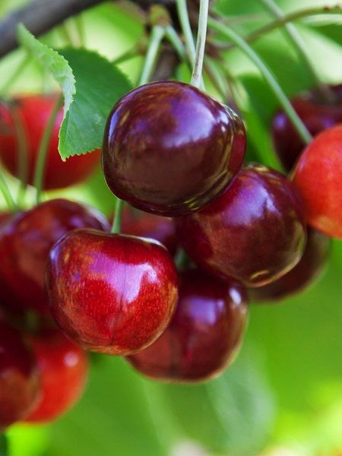
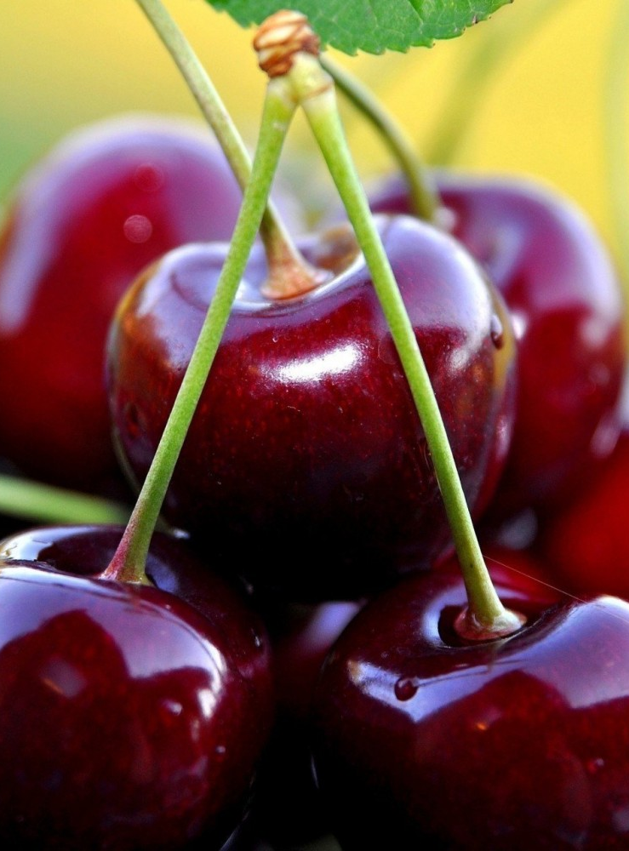
BİLGİ
Kiraz, gülgiller familyasındandır. Dünyada 1500 civarında kiraz çeşidi vardır. Dünyada kiraz üretiminin yapıldığı önemli ülkelerin başında yaklaşık 500 bin ton üretimle Türkiye gelmektedir. Türkiye’yi ABD, İran, Çin, İtalya, Özbekistan, İspanya, Şili, Romanya ve Ukrayna takip etmektedir. 2012 yılı TÜİK verilerine göre Türkiye sert çekirdekli meyve üretiminde 480 bin ton üretim kapasitesi ile kiraz %20’lik bir paya sahiptir. Dünyadaki kiraz üretiminin ise %20’ si Türkiye de gerçekleşmektedir. Ayrıca dünya kiraz üretiminde ilk 6 ülke arasında Türkiye’nin üretimdeki payı %35’tir

Slide 4
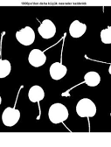
Dünya meyve ticaretinde belirli standartlara göre sınıflandırılmış kaliteli ürünler tercih edilmektedir. Günümüzde artan talep oranlarına bağlı olarak teknolojinin gelişmesi ile birlikte otomatik olarak nesnelerin sınıflandırılması ve tasnif edilmesi önemli bir alan haline gelmiştir. Sınıflandırma işlemi insanlar ve makinalar ile gerçekleştirilebilmektedir ancak ürünlerdeki şekilsel farklılıklar ve insanlardan kaynaklanan hatalar nedeniyle verimli bir sınıflandırma yapılamamaktadır. Bu nedenle ölçümler sırasında görüntü işleme tekniklerinin tarım sektöründe önemli bir yeri vardır. Görüntü, gölge, ışık ve çevresel faktörlerden oluşan tümleşik bir ifadedir. Bu tümleşik görüntülerdeki katmanları doğru ve kayıpsız şekilde analiz edebilmek için çeşitli filtre ve ışık kaynaklarına ihtiyaç vardır. Bazı görüntü işleme donanımlarında kullanılan bu ışık kaynakları UR, NIR, IR gibi infarred ve ultraviole ışınlardır. Görüntü işleme kısaca, kamera, tarayıcı vb. diğer cihazlar ile bilgisayar ortamına aktarılan görüntülerin belirli programlar aracılığı ile analiz edilmesidir.

Slide 5
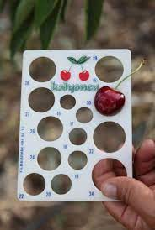
SINIFLANDIRMA
Yapılan çalışmada, ülkemizde yaygın olarak yetiştirilen ve önemli ihracat ürünlerinden biri olan kiraz meyvesinin, Matlab R2013a programı kullanılarak büyüklüklerine göre sınıflandırılması amaçlanmıştır. Bu amaçla, görüntü işleme yöntemleri ile görüntünün arka planı siyah bir zemin haline getirilerek sınıflandırılacak kiraz meyvesinin arka planı temizlenmiştir. Daha sonra elde edilen görüntü çeşitli filtreleme işlemlerine tabi tutulmuş ve belirli algoritmalar ile kirazların sınır alanları belirlenmiştir. Sınırları belirlenen kirazlara ait boyut bilgisi hesaplanarak, kirazlara ait boyutsal sınıflandırma işlemi gerçekleştirilmiştir. Latince ismi 'Prunus avium' olan kiraz ağacı, Gülgiller (Rosaceae) familyasının bir üyesidir. Dünyada 1500 civarında çeşidi olan kiraz, tatlı aromalı, sulu ve sert çekirdekli bir meyve türüdür. Kiraz; kalsiyum, çinko, potasyum, karotenoidler, lif, ve C vitamini, demir, tiamin, riboflavin, niasin, magnezyum, E ve B6 vitaminleri bakımından zengin bir meyvedir.

Slide 6
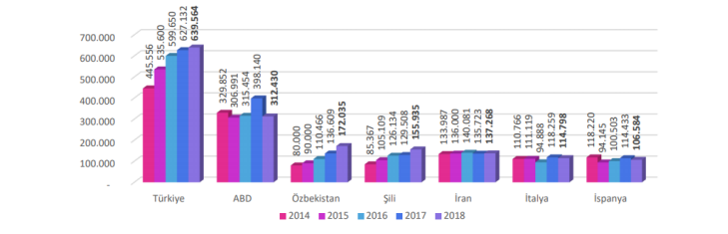
YILLIK ÜRETİM KARŞILAŞTIRMASI
2014-2018 yılları arası kiraz üretimi incelendiğinde, beş yıllık üretim ortalaması 570 bin ton olan Türkiye’nin dünya liderliğini aldığı, ikinci sırada ise 333 bin ton üretim ile ABD’nin ülkemizi takip ettiği görülmektedir. Aşağıdaki görsel’ de ülkeler bazında yıllara göre dünya kiraz üretim miktarları (ton) gösterilmiştir. Türkiye 2018 yılında 84.087 ha ile toplam dünya kiraz alanının %19’unu ve 639.564 ton ile de toplam dünya kiraz üretiminin %25’ini oluşturarak Dünya Liderliğini sürdürmektedir.

Slide 7
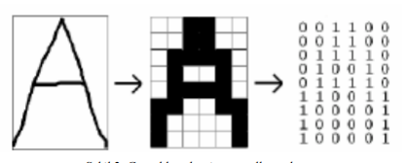
GÖRÜNTÜ İŞLEME
GÖRÜNTÜ İŞLEME NEDİR?
Görüntü işleme, görüntüyü dijital form haline getirerek spesifik görüntü elde etmek yada yazılımsal olarak görüntü üzerinde istenilen sonucu elde etmek için kullanılan bir yöntemdir.
Günümüzde ise birçok alanda kullanılmaktadır. Görüntü işlemeyi matrisler üzerinde yapılan işlemler bütünü şeklinde de tanımlayabiliriz. Görüntü işleme yöntemlerinde pikseli oluşturan matris hücrelerinin üzerinden işlemler yapılmaktadır.
MATRİS NEDİR?
Resimler çeşitli renklerin bir araya geldiği karelerden oluşmaktadır. Halbuki resimi en küçük parçalarına böldüğümüzde pixsel adını verdiğimiz matrislerden oluştuğunu görürüz. Yani her pixel bir matris değeridir.

Slide 8
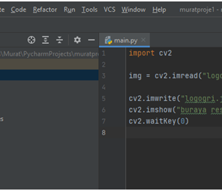
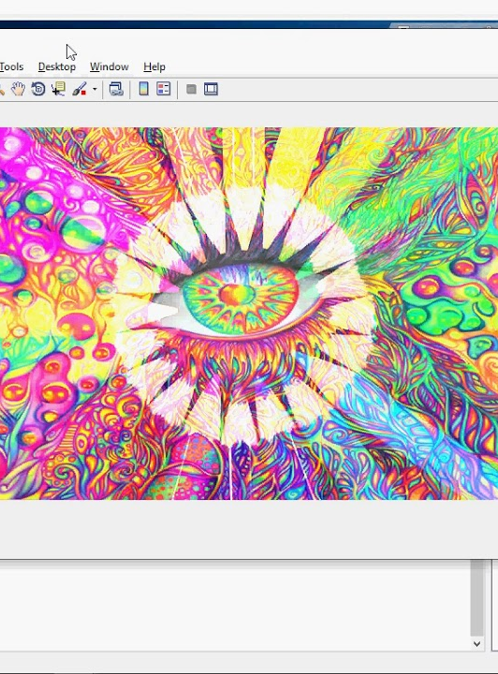
GÖRÜNTÜ İŞLEME
Görüntü işlemede c, c++, python gibi yazılım dillerinin yanı sıra amaca uygun çeşitli kütüphanelerde kullanılmaktadır. OpenCV gibi popüler kütüphanelerin yanısıra MATLAB programlama dilide görüntü işlemede en çok kullanılan programlama dilleri arasındadır. MATLAB (MATrix LABoratory), 1985’de C.B Moler tarafından, özellikle matris temelli matematik ortamında kullanılmak üzere geliştirilmiş etkileşimli bir paket programlama dilidir. Yapılan çalışmada Matlab R2013a programı kullanılmıştır.

Slide 9
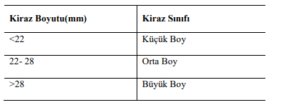
UYGULAMA
Yapılan çalışmada ülkemizde yaygın olarak yetiştirilen kiraz meyvesi ele alınmıştır. Kirazların görüntü işleme yöntemi ile sınıflandırılması için Matlab R2013a programı kullanılmıştır. Sınıflandırma işlemi yapılacak kirazlar Türk Standardı Tasarısı 793’de belirlenen veriler ve diğer kaynaklardan elde edilen boyut standartlarına göre sınıflandırılmıştır. Sağdaki tablo’ da kirazların boyutlarına karşılık gelen sınıflar gösterilmiştir

Slide 10
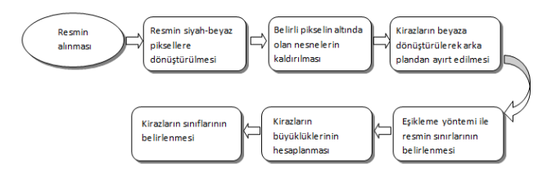
SINIFLANDIRMA ADIMLARI
Önceki tablo’ da belirtilen boyutlara göre, sınıflandırılacak olan kirazların hangi sınıfa dahil oldukları gösterilmiştir. Ancak bu boyutlar kiraz çeşidi ve sınıflandırma biçimine göre gerçekleştirilen program da değiştirilebilmektedir. Yapılan çalışmada, görüntüsü alınan kirazların önceki tablo’ da belirlenen standartlara göre Matlab programı ile sınıflandırılması yapılmıştır. Kiraz meyvesinin sınıflandırılması için gerekli olan işlem adımları Sağdaki sınıflandırma görselinde gösterilmiştir

Slide 11
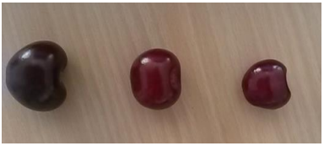
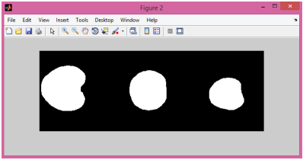
Önceki sınıflandırmadaki işlem adımlarına göre sınıflandırma işleminin gerçekleşmesi için işlenmemiş resim programa yüklenmelidir. Sağ üstteki görselde sınıflandırma için programa yüklenecek olan işlenmemiş resim gösterilmiştir. İşlenmiş olarak sisteme yüklenen resim siyah- beyaz piksellere dönüştürülmektedir. Resmin siyah-beyaz piksellere yani binary moda dönüştürülmesi iki aşamada gerçekleşmektedir. İlk aşamada resmin arka planı beyaza kirazlar ise siyaha dönüştürülmektedir. İkinci aşamada ise binary moddaki resim Matlab bwboundaries komutu ile ters çevrilerek arka plan siyaha sınıflandırılacak olan kirazlar beyaza dönüştürülmektedir. Sağ alttaki göselde resmin siyah-beyaz piksellere dönüştürülmüş hali gösterilmiştir.

Slide 12
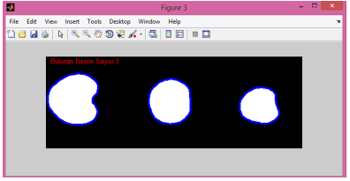
Resim siyah-beyaz piksellere dönüştürülüp ters çevirme işlemi uygulandıktan sonra resimde bulunan belirli boyutun altındaki gürültü olarak tabir edilen nesneler Matlab bwareaopen komutu ile kaldırılmıştır. Daha sonra program tarafından tespit edilen kirazların sınırları eşikleme yöntemi kullanılarak mavi renk ile belirlenmiş ve resimde bulunan nesne sayısı ekrana yansıtılmıştır. Sağdaki görselde siyah-beyaz piksellere dönüştürülen resmin eşikleme yöntemi ile sınırlarının mavi renge dönüştürülmüş hali gösterilmiştir.

Slide 13
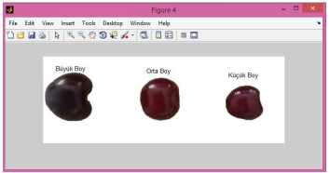
ARAŞTIRMA SONUÇLARI VE TARTIŞMA
Sınırları belirlenen kirazlar belirli işlemlerden geçirildikten sonra kirazlara ait alan bilgileri hesaplanmıştır. Hesaplanan alan verileri yukarıdaki Tabloda belirlenen boyut standartlarına göre değerlendirilmiş ve değerlendirme sonucunda kirazlar boyutlarına göre sınıflandırılmıştır. Aşağıdaki Şekil 7’de kirazların boyutlarına göre sınıflandırılmış hali gösterilmiştir. Yapılan çalışmada kirazlar üst üste gelmeden ayrık olarak resimlenmiştir. Bu sayede sınıflandırma başarısı %100 olarak gerçekleşmiştir. Ancak kirazların üst üste gelmesi durumunda sınıflandırma başarısının düşeceği değerlendirilmektedir.

Slide 14
SONUÇ
Yapılan çalışmada, Ülkemizde yaygın olarak yetiştirilen ve en önemli ihracat ürünlerinden birisi olan kiraz meyvesinin klasik sınıflandırma yöntemleri yerine görüntü işleme teknikleri ile sınıflandırılması sağlanmıştır. Bu sayede önemli ihracat ürünlerinden biri olan kiraz meyvesinin uluslararası standartlara uygun olarak tasnif edilmesi sağlanacak ve ülke ekonomisine katkısı dahada arttırılacaktır. Yapılan çalışmada kiraz meyvesinin referans boyut değerleri isteğe göre değiştirilerek farklı boyutlarda sınıflama işlemleri de gerçekleştirilebilmektedir. Ayrıca kiraz meyvesinin sınıflandırılması için uygulanan algoritma ve filtreleme yöntemleri farklı meyvelerin sınıflandırılmasında da kullanılabilmektedir. Bu amaçla farklı meyvelere ait boyut bilgileri sisteme girilerek farklı meyvelerinde sınıflandırılması sağlanabilmektedir. Yapılan çalışma ile farklı büyüklükteki meyveler sistem tarafından başarılı bir şekilde değerlendirilerek sınıflandırılmıştır. Bu sayede kalite ve pazarlama için önemli bir etken olan sınıflandırma işlemi gerçekleştirilmiştir. Matlab programında görüntü işleme yöntemleri ile kiraz meyvesinin sınıflandırılması üzerine yapılmış bu çalışma, diğer çalışmalar içinde bir örnek teşkil edecektir.

